Slide 1



ÉTICA Y CRIMEN
CORPORATIVO EN CHILE

Slide 2


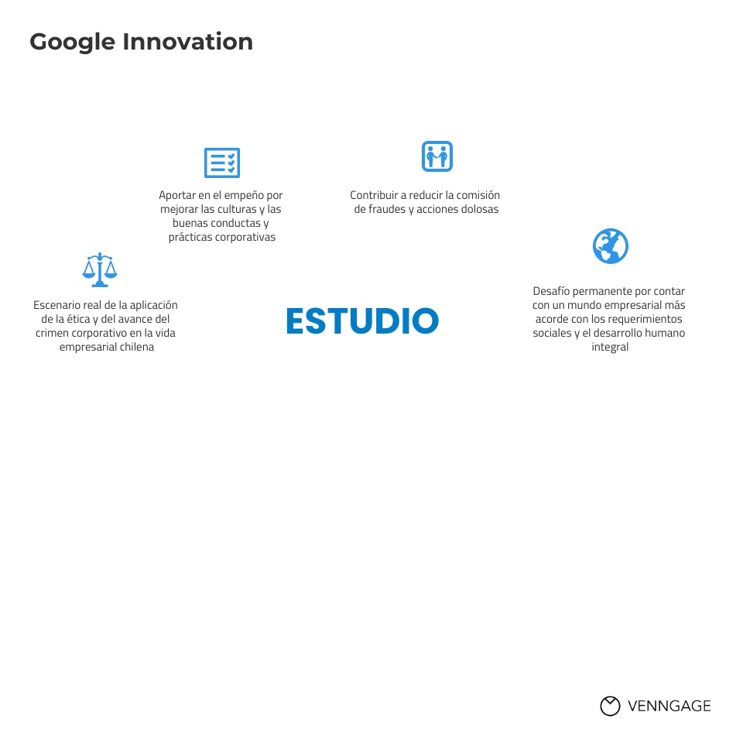
ENCUESTA SOBRE ETICA EMPRESARIAL Y CRIMEN CORPORATIVO

Slide 3

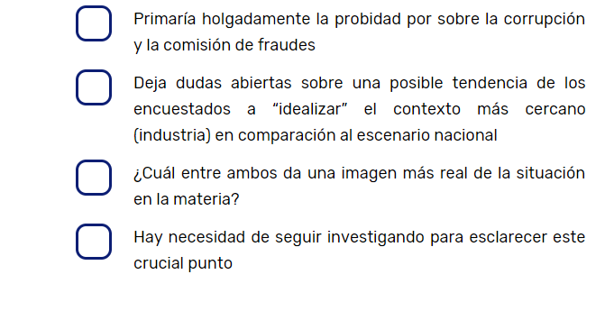
ENCUESTA SOBRE ETICA EMPRESARIAL Y CRIMEN CORPORATIVO

Slide 4
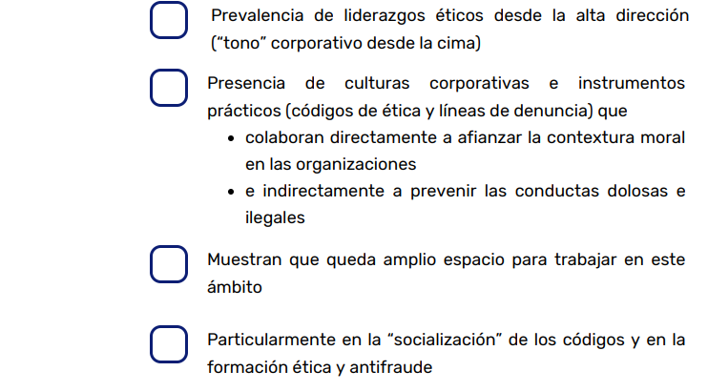
ENCUESTA SOBRE ETICA EMPRESARIAL Y CRIMEN CORPORATIVO

Slide 5



ENCUESTA SOBRE ETICA EMPRESARIAL Y CRIMEN CORPORATIVO
TRES CLAVES PARA LA PREVALENCIA ÉTICA EN LAS ORGANIZACIONES
LIDERAZGO DIRECTIVO
CULTURA CORPORATIVA
SISTEMAS, CONTROLES Y PROCESOS

